Slide 1

Видатні жінки України
Українознавство
3 клас
Підготувала учитель
Чкаловської загальоосвітньої школи І – ІІІ ст.
Яременко О.В.

Slide 2
Українські жінки – одні з наймудріших та найосвіченіших у світі. Вони гідно представляють свою державу (навіть не рідну) на міжнародній політичній арені. Та інколи відіграють не останню роль у світовій історії.
З часів трипільської культури жінки української землі стають берегинями роду, незаперечними авторитетами і майстринями у створенні матеріальних і духовних набутків суспільства. Про українську жінку сказано і написано немало. Вона надихала і поетів, і художників, і композиторів - є Музою, Коханою, Матір’ю, великою трудівницею. Завжди оберігала свій рід український. І не раз їй доводилося ставати войовницею на полі битви за гідність українського імені, за майбутнє України. Україна… Жінка... Мати... Як багато значать ці слова для кожного з нас. Як глибоко западають у душу. Як гордо ми промовляємо їх.

Slide 3
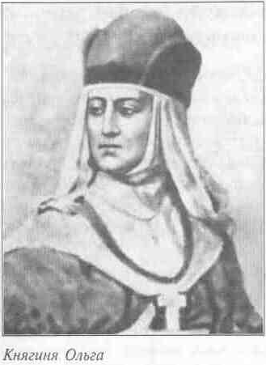
КНЯГИНЯ ОЛЬГА
945 – 964рр.
Після загибелі Ігоря влада перейшла до його дружини, княгині Ольги. Вона була енергійною і досить мудрою правителькою. Розуміючи необхідність упорядкування збору данини, через яку й загинув її чоловік, Ольга запровадила перші в Київській Русі "реформи". Вона чітко встановила розміри, час та місце збору данини, частину якої передавала Хозарському каганату, закріпила за певними соціальними групами місця бобрових гонів і навіть започаткувала створення в державі структури, що нагадувала сучасний бюджет.

Slide 4
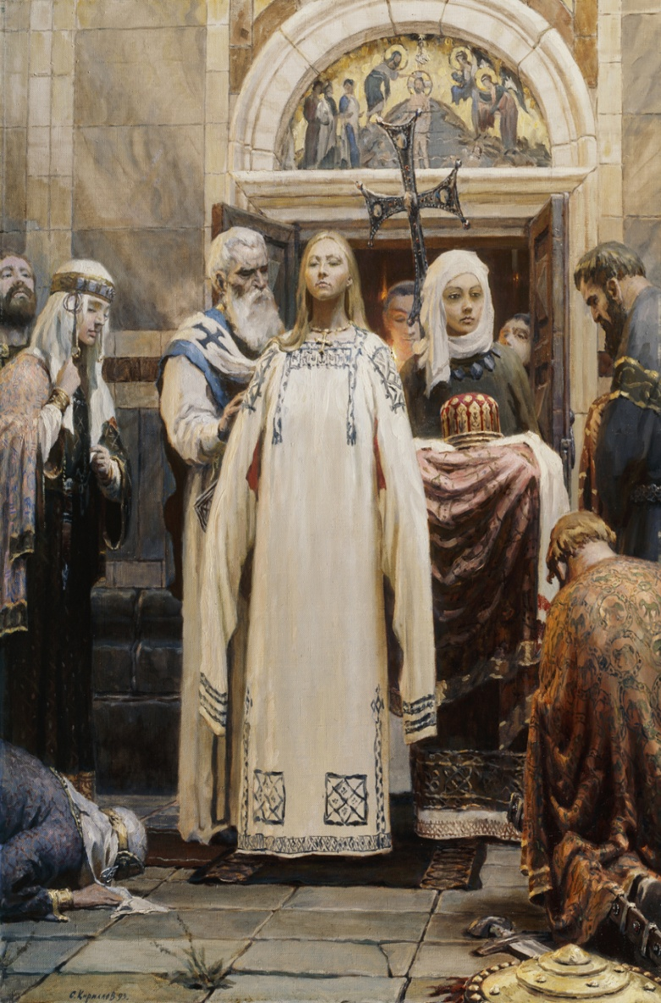
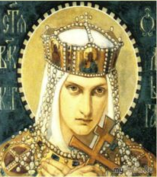
Вважається, що саме Княгиня Ольга першою зі східних слов'янських володарів прийняла християнство. Під час своєї зустрічі в 957 році з візантійсьм імператором Костянтином VII вона обговорювала з ним питання щодо прийняття християнєтва на Русі, а також встановлення торговельно-економічних зв'язків між державами. У зовнішніх відносинах княгиня віддавала перевагу дипломатії перед війною. Мабуть, тому за часів її правління Київська Русь майже не вела воєн - княгиня здебільшого приділяла увагу підтриманню ладу у власній державі.

Slide 5
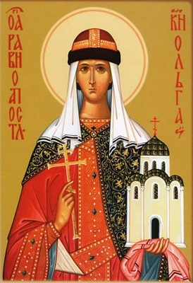
Разом із християнством Ольга принесла в Київ і більш високу культуру. Так, перша кам’яна будівля на Русі – її палац. Церковні книги, без яких не було б на Русі розвинутої писемності, теж стали надходити до Києва після хрещення Ольги.
При Ользі Київська Русь стала відомою і шанованою в найвіддаленіших країнах Європи, усього цивілізованого світу.

Slide 6
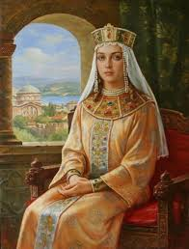
Анна Ярославна – королева Франції
Рік народження князівни досі невідомий. Одні історики вказують на 1024 або 1025 роки, в той час як інші засвідчують про 1032. Вона росла при дворі і навчалася всім грамотам, які на той час були необхідні для монаршої особи. Їй викладали етикет, іноземні мови, математику, музику, співи, малювання, історію. Київська Русь за часів Ярослава Мудрого – провідний просвітницький центр у Європі, адже князь приділяв надзвичайно багато уваги освіті своїх підданих. У цей час відкриваються школи та бібліотеки, починається активна робота з перекладу та перепису книжок. Тому маленька Анна зростала у атмосфері академічних знань.

Slide 7
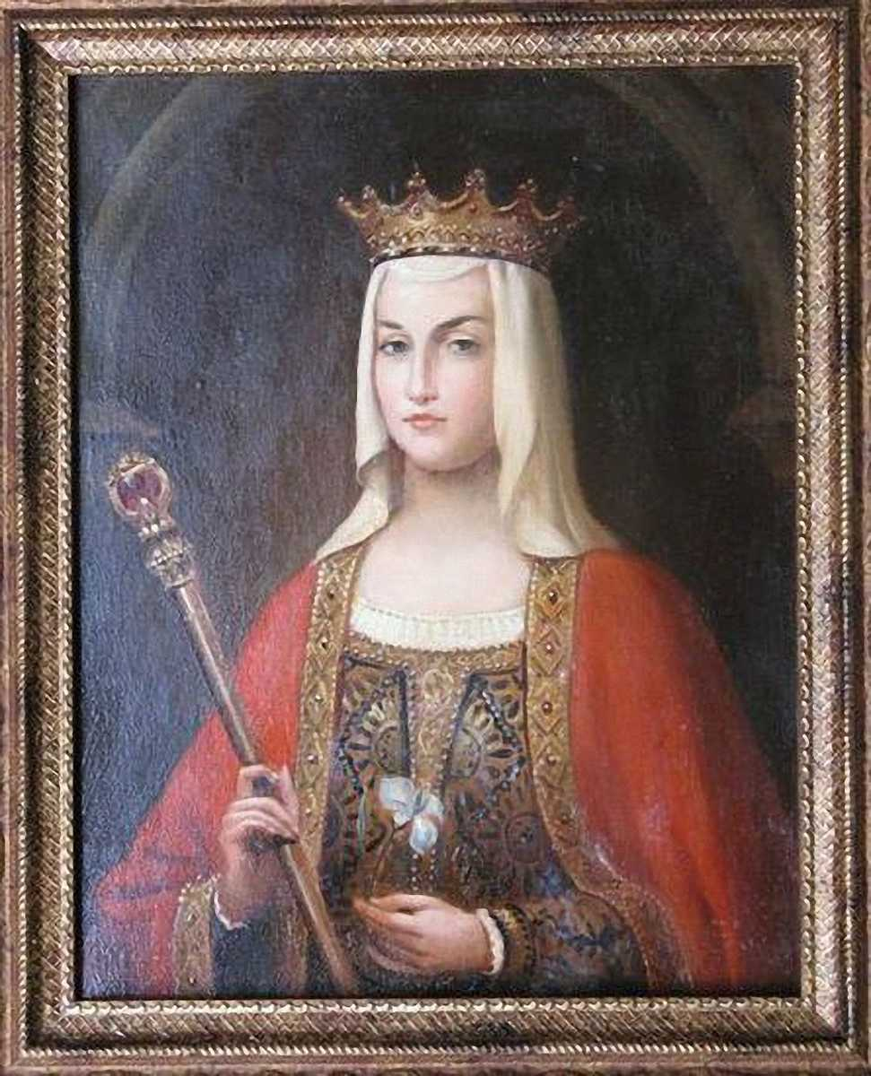
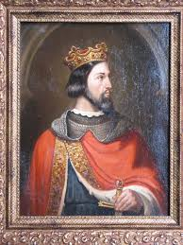
У 1044 до Києва прибуло перше посольство від Французького короля. Ярослав відмовив у шлюбі. 1048 року до Києва вдруге завітали посли від французького короля Генріха I, який захотів посватати княжну. Деякі літописці запевняють, що король, який на той час вже давно овдовів, почув про незвичайну красу київської Анни, і просив її руки. Друга ж точка зору, яка більш вірогідна, має під собою політичний фундамент. Генріх вирішив за рахунок військового та матеріального стану Русі налагодити внутрішні справи у Франції. В принципі, Ярославу це теж було вигідно, адже Франція допомагала йому у боротьбі проти Візантійського та Германського імперського загарбництва.

Slide 8
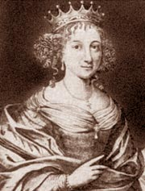
Вплив Анни на Францію був надзвичайний. Прості піддані пишалися нею та поклонялися її мудрості, а придворні, завдяки її всебічному розвитку та освіченості, почали навчатись всього того, що знала сама Королева. Анна принесла до Європи світло та мудрість. Нею захоплювався Папа Микола II, який навіть просив цю розумну жінку впливати на свого чоловіка.
Що ж саме зробила Анна для Франції?
навчила грамоті французьку аристократію;
привчила французів до лазні;
«ввела моду» на користування столовим приладдям;
займалася будівництвом та фінансуванням храмів;
дала початок величезній династії королів та вельмож;
своїми мудрими рішеннями підвищила статус країни на міжнародній арені;
пропагувала Київську Русь на світовому рівні;
сприяла економічному розвитку держави;
привезла «Реймське Євангеліє», яке стало символом коронації Франції впродовж багатьох поколінь;
поставила перший в історії підпис старослов’янською мовою.

Slide 9
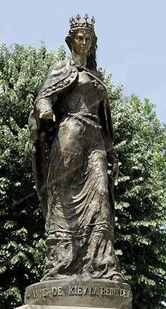
Король Генріх часто на документах ставив припис «Зі згоди дружини моєї Анни», що свідчить про могутній вплив княжни на долю Франції.
У 1053 році вона народила наслідника престолу – майбутнього короля Франції Філіпа I, якого виховувала сама, адже чоловік в той час постійно знаходився у походах. Велику частину часу у вихованні, Анна присвячувала наукам та військовій справі. У 1060 році Генріх помирає, і на престол сходить його малолітній син, який пізніше виявляється одним із найосвіченіших монархів своєї епохи. Анна допомагає йому у політичних справах, проте не як королева, а як мати короля.
У Франції в 2005 році
в м. Санліс ( 40км від Парижу) королеві Анні
встановлено пам’ятник

Slide 10
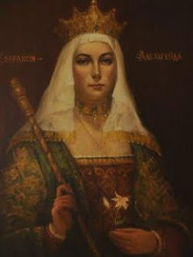

Імператриця Римської імперії та бунтарка
Ця жінка свого часу була однією з найбагатших осіб Європи, а знатне руське походження забезпечило їй сильні політичні позиції. Євпраксія–Адельгейда Всеволодівна, дочка великого князя київського Всеволода Ярославича, стала дружиною імператора Священної Римської імперії Генріха ІV. Однак життя її склалося нещасливо: Генріх IV виявився лютим чоловіком — знущався над дружиною, ув’язнив її у Вероні. Крім того, імператор належав до секти сатанистів, а вихована у побожній родині Євпраксія цього стерпіти не могла. «Євпраксія звернулася зі скаргою до Папи Римського, що було справжнім прецедентом: слабка жінка у ті часи виступила проти свого чоловіка–імператора! Її розлучили з Генріхом ІV, і Євпраксія повернулася на Русь, де в одному з монастирів закінчила свій земний шлях».
Євпраксія –
імператриця германська
«Євпраксія» — історичний роман Павла Загребельного з часів Київської Русі, про трагічну долю київської княжни Євпраксії Всеволодівни, яка зуміла позбавити престолу могутнього німецького імператора

Slide 11
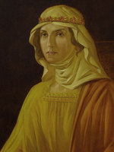
Царівна–цілителька
Євпраксії Мстиславівні, онуці Володимира Мономаха, дочці великого київського князя Мстислава Володимировича, судилося стати першою жінкою–лікарем в історії України–Русі. Вона з молодих років вивчала народну медицину, лікувала хворих (її ще через це називали Добродія, грецькою — Євпраксія). Вона стала автором наукового трактату «Мазі» (Алімма) — першої відомої в Європі медичної праці руського авторства (тепер вона зберігається у флорентійській бібліотеці Лоренцо Медічі) про здоровий спосіб життя. В основу трактату покладено дані тогочасних наукових рукописів і власних спостережень. Прикметно, що в цім трактаті немає рекомендацій, пов’язаних із поширеними в медичній практиці ХІІ ст. марновірствами і забобонами. За однією з версій, Євпраксія вийшла заміж за візантійського царевича Олексія Комнена, сина імператора Іоанна II Комнена і дістала нове ім’я Зоя.

Slide 12
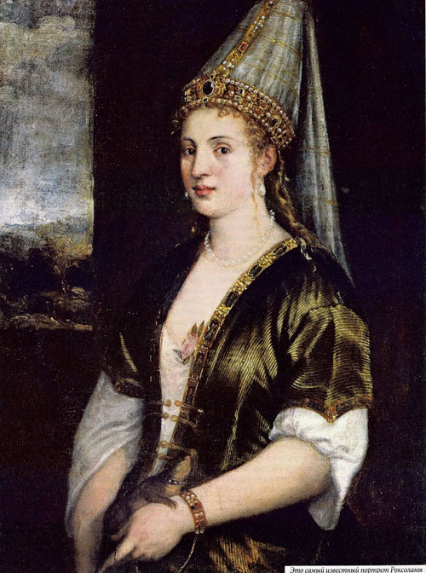
Роксолана ( Лісовська Анастасія Гаврилівна ; 1505 – 1561 рр.) – дружина турецького султана Сулеймана І, дочка священика з м. Рогатина ( Галичина ). 1520 р. полонена кримськими татарами, потрапила до султанського гарему. Як Сулейманова дружина, мала великий вплив на чоловіка й турецьку політику. Подбала посадити на турецький престол свого сина Селіма ІІ, відіграючи при ньому велику роль як султанка - мати.
Роксолана мала великі здібності писати вірші, знала французьку мову.
Історики стверджують, що Роксолана далеко не обмежувалася впливом на свого могутнього чоловіка – султана. Є зафіксовані факти про те, що Роксолана листувалася з правителями сусідніх держав ( Польщі, Венеції, Персії ). У такий спосіб вона спромоглася, як жінка, не тільки свого визнання, як персони, яка вимагає поваги до свого чола, але й до жіночої статі взагалі, що для мусульманських країн – факт неймовірний. . Такої честі не знала жодна жінка Туреччини!

Slide 13
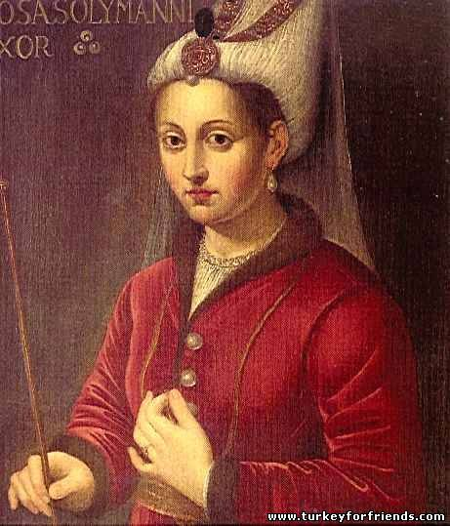
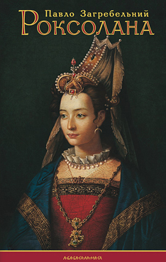
Своїм коштом будувала мечеті, школи, караван-сараї та кухні у Стамбулі, Едірне, Єрусалимі, Мецці й Медіні.Найбільше грошей ужила для найбільш нещасливих людей. Імарет – кухня для убогих. Дарешшіфа – лічильниця. Гамам – купелевий дім .Макбети – школи для хлопців .Кітабхане - бібліотека .Тімархане – дім для божевільних.
Роксолана, Хурем, Хасекі – під цими іменами її знає світ. Цій славетній султанші присвятив один зі своїх найкращих творів видатний український письменник Павло Загребельний, назвавши його «Роксолана».

Slide 14
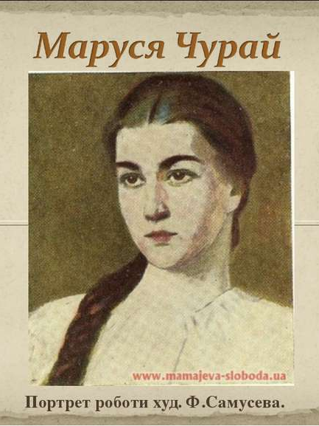
Є прадавні скарби, що намертво лежать у землі, а є живі скарби, які передаються від покоління до покоління, огортаючи глибинними чарами людську душу. До таких належать народні пісні. Імена їхніх творців розгубила історія й вже навряд чи й знайдемо багатьох з них. І тільки інколи, крізь тумани часу, окреслиться схожа на легенду постать творця пісні. До таких і належить легендарна постать народної піснярки Марусі Чурай.

Slide 15
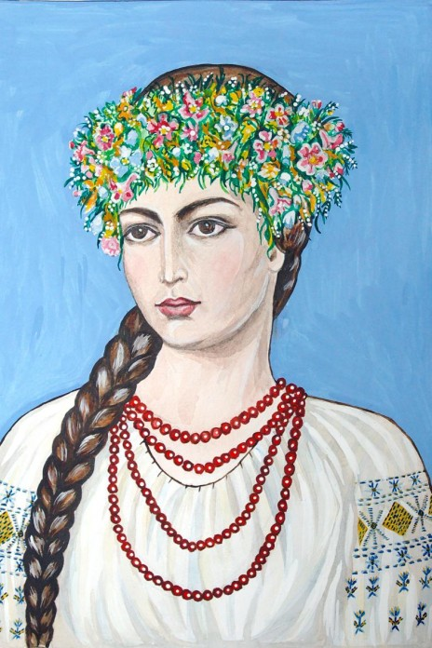
За легендами та переказами, Маруся — дитина Гордія і Горпини Чураїв. Гордій Чурай — сміливий, мужній козак, якого стратили у Варшаві поляки, коли він потрапив до них у полон. Мати жила з дочкою у Полтаві. Дівчина була дуже гарною і мала талант до поезії, складала пісні про Полтавський козацький полк, про його бойові походи, про почуття матерів, коханих, дітей, які чекали козаків з битв і походів. Кажуть, що Маруся була напрочуд красивою дівчиною і мала чудовий голос, що слава про неї йшла по всій Україні. Тому і склали про неї перекази, які дійшли і до нас.

Slide 16
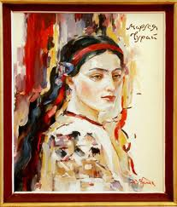
Про життя Марусі Чурай розповідають і твори наших письменників. Серед них історичний роман у віршах Ліни Костенко «Маруся Чурай».
З поезією, яка ось уже три віки ходить по нашій землі, можна ознайомитися і з книги «Дівчина з легенди — Маруся Чурай», яку видано в Україні 1974 року. Це єдиний дар українського народу своїй безсмертній піснярці.
Художник Ю. Чумак
І сьогодні звучать в Україні її пісні "Засвистали козаченьки", "Віють вітри, віють буйні", "Ішов милий горонькою", "Грицю, Грицю, до роботи" та багато інших. Ці пісні називають народними, а це є найвищою оцінкою творчості поетеси і піснярки Марусі Чурай.

Slide 17



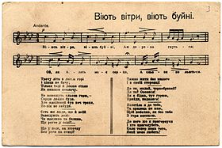

Slide 18


Slide 19
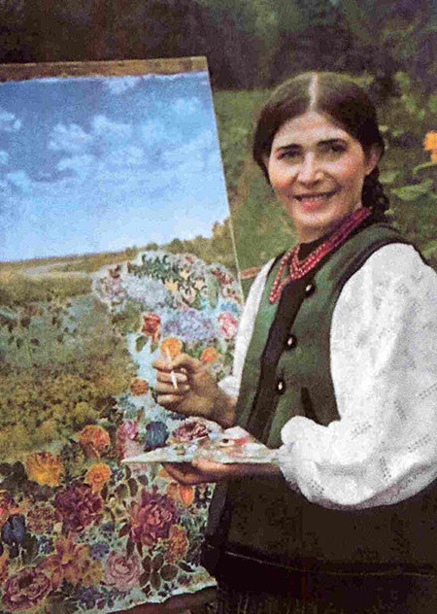
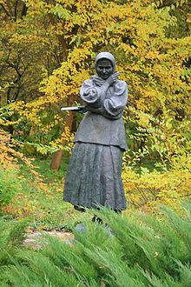
Катерина Білокур
Пабло Пікассо озвався про неї так: «Якби в нас була художниця такого рівня, ми змусили б заговорити про неї увесь світ». Катерина Василівна Білокур народилася 7 грудня 1900-го року в бідній селянській родині. У дитинстві малюванням не займалася, про мистецтво дізналася вже дівчиною з книжок. Перші спроби малювати робила вуглиною на шматку домашнього полотна.
У 20-х роках вона намагалася вступити до художнього технікуму, але не мала документів про закінчення семирічки. Отже прийшлося опановувати техніку живопису самотужки. Лише у віці сорока років художниця побувала в Києві та Москві, де вперше побачила музеї і твори видатних митців.
50-ті роки — найбільш плідний період творчості Катерини Білокур, незважаючи на те, що після смерті батька на її плечах лежало господарство та догляд за старою матір’ю.
1954-го року її картини було виставлено в Парижі, після чого вона стала всесвітньо відомою художницею.
Але це аж ніяк не зменшило осуд і нерозуміння односельців і родичів, які вважали її малювання безглуздим і вбачали в її заняттях лише спробу ухилитися від роботи. Однак вона крок за кроком відкривала для себе таємниці живопису. Не маючи коштів на фарби, готувала їх сама, не маючи художньої освіти, навчалася у природи.

Slide 20
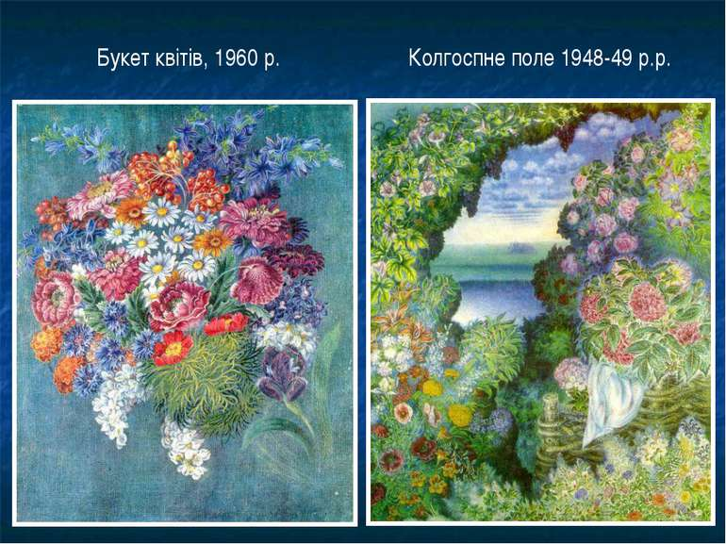

Slide 21
Використана література
Уроки з українознавства
В.Скляренко: "Україна. Дитяча енциклопедія", Харків: Фоліо, 2003
http://www.sendflowers.ua/vidatni_zhinki_anna_yaroslavna
А.А. Матрос. Видатні жінки України X – XVI ст.
http://www.slideshare.net/nbkidskiev/ss-45991444 слайд 23
http://www.discoverukraine.com.ua/vidatni-ukra%D1%97nski-zhinki/
http://www.astra-lit.com/Articles/articles_8.htm
http://dovidka.biz.ua/katerina-bilokur-biografiya-skorocheno/

